Slide 1
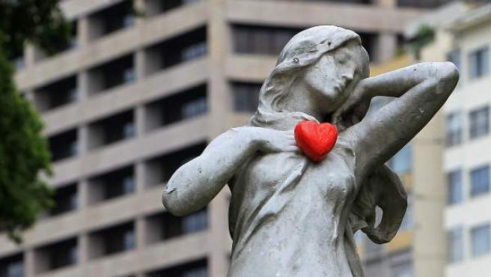
SISTEMA CARDIOVASCULAR
IES do Barral (Curso 2019-2020)

Slide 2
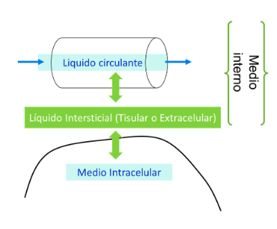
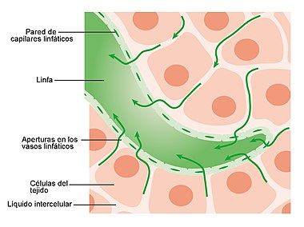
MEDIO INTERNO= sangre+ líquido intersticial + linfa
LÍQUIDO INTERSTICIAL o extracelular: líquido que rodea a las células y en el cual pueden realizar intercambios de nutrientes y desechos. Se renueva por el líquido circulante que fluye por los vasos sanguíneos y también linfáticos.
Linfa: es un líquido blanquecino formado por el exceso de líquido intersticial que pasa a los capilares linfáticos (imagen inferior)

Slide 3
La sangre
Único tejido líquido, compuesto por matriz (plasma), células y restos celulares (plaquetas)
2 Funciones:
Transporte de substancias: nutrientes (glucosa, sales minerales), gases (O₂ y CO₂), residuos, proteínas defensivas (anticuerpos) , proteínas transportadoras (Fe, colesterol), proteínas coagulantes.
Homeostase: termorregulación, controla la composición del medio interno y el equilibrio del pH.

Slide 4
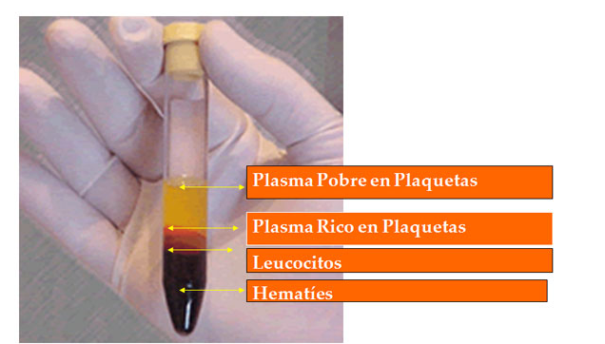
La sangre: composición
Plasma 55% *
Leucocitos y plaquetas <1%
Eritrocitos (hematíes) 45%
*Estos porcentajes varían de una persona a otra según edad y sexo

Slide 5
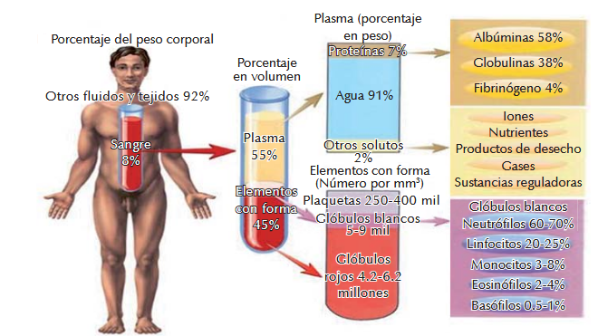
La sangre: composición

Slide 6
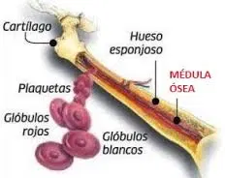
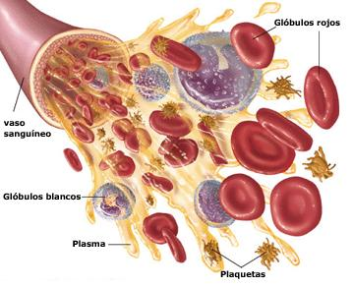
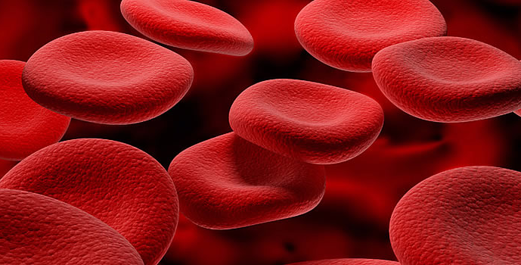
Las células sanguíneas
Las células sanguíneas se forman en la médula ósea roja. Destacan 3 tipos: eritrocitos, leucocitos y plaquetas (trombocitos).
Glóbulos rojos (eritrocitos): células sin núcleo, con forma de disco y flexibles. Transportan el O₂ gracias a la hemoglobina = proteína con hierro que da color rojo a la sangre.

Slide 7
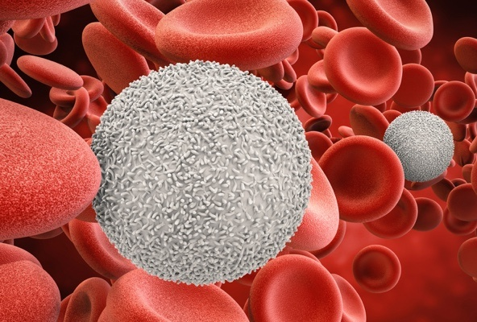
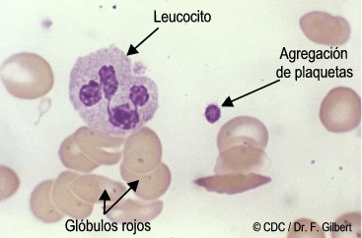
Las células sanguíneas
Glóbulos blancos (leucocitos): son células grandes, no tienen color rojo y tienen función defensiva. Circulan por los vasos sanguíneos pero pueden salir y entrar en estos para llegar a los tejidos donde realizan su función.
Trombocitos o plaquetas: son fragmentos de células. Su función es evitar la pérdida de sangre. La coagulación se produce cuando se rompe un vaso sanguíneo, las moléculas de fibrina presentes en el plasma sanguíneo forman una malla donde quedan atrapadas las plaquetas (trombo) impidiendo la pérdida de sangre.

Slide 8
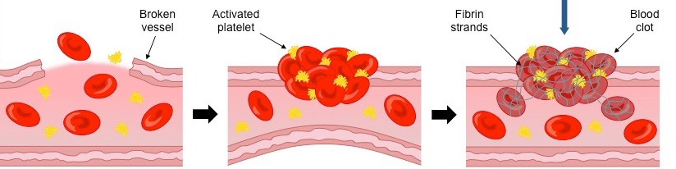
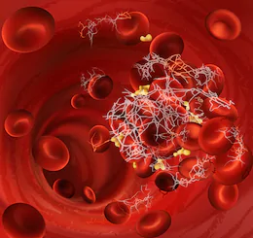
Coagulación sanguínea
Vaso sanguíneo dañado
Vasoconstricción para reducir el flujo sanguíneo y formación de un “tapón” de plaquetas (color amarillo)
La fibrina se adhiere, rodea a las plaquetas y se forma el coágulo (imagen derecha)

Slide 9
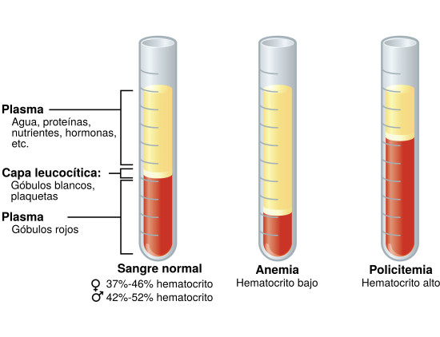
Valor hematocrito
Es el porcentaje del volumen total de sangre compuesta por eritrocitos.

Slide 10
Consecuencias de hematocrito bajo o alto
Hematocrito bajo
Hematocrito alto
Deficiencia de hierro (anemia)
Deficiencia de vitamina B12
Fatiga y debilidad
Palidez, mareos y desorientación
Alteraciones en el ritmo cardíaco
Alteraciones en el estado de ánimo
Alteraciones en la respiración
Enfermedades en riñones, médula ósea y determinados tipos de cáncer
Deshidratación
Enfermedades pulmonares
Fatiga y debilidad
Sudoración excesiva e intolerancia al calor
Hematomas e irritaciones en la piel
En casos extremos puede ser indicativo de enfermedades pulmonares y/o del corazón o Policitemia vera

Slide 11
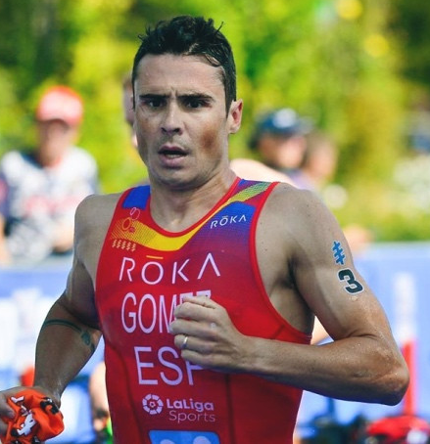
Hematocrito y deporte
La prueba del hematocrito es esencial en deportistas porque los eritrocitos son los encargados del transporte de O2 (mejora de rendimiento). Normalmente los deportistas tienen un valor alto.
El hematocrito se puede mantener elevado (50%) de forma natural mediante dieta rica en Hierro y entrenamiento en altitudes elevadas. De forma artificial con EPO o transfusiones de sangre, consideradas dopaje.
Javier Gómez Noya, pentacampeón mundial de triatlón, tiene unos niveles inusualmente bajos de hematocrito (38-42%).

Slide 12
Volemia
Cantidad de volumen circulante de sangre de una persona. Aproximadamente, 7% del del peso corporal de una persona que corresponde a ¼ del líquido intersticial. En adultos:
4-5L mujeres
5-6L hombres
Este volumen es bombeado por el corazón en 1 minuto (considerando 70 pulsaciones/minuto)
Volemia =70 mL × peso persona en Kg

Slide 13
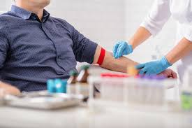
Interpretación de un análisis de sangre
En el siguiente enlace se muestra información para la interpretación de un análisis de sangre:
http://recursos.cnice.mec.es/biosfera/alumno/1bachillerato/animal/analis.htm

Slide 14
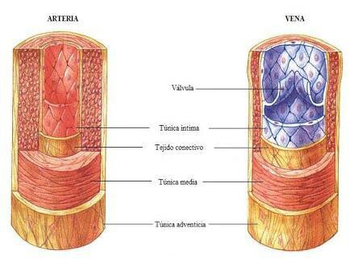
Vasos sanguíneos: arterias, venas y capilares
Son los conductos por los que circula la sangre, pueden ser de 3 tipos: venas, arterias y capilares. La pared de venas y arterias presenta 3 capas de fuera a adentro son:
Túnica externa de colágeno, da soporte y protección.
Túnica media de músculo liso, permite la contracción dilatación de los vasos sanguíneos, aumentando o disminuyendo la presión sanguínea respectivamente.
Túnica interna: superficie lisa que evita la fricción de la sangre al pasar.

Slide 15
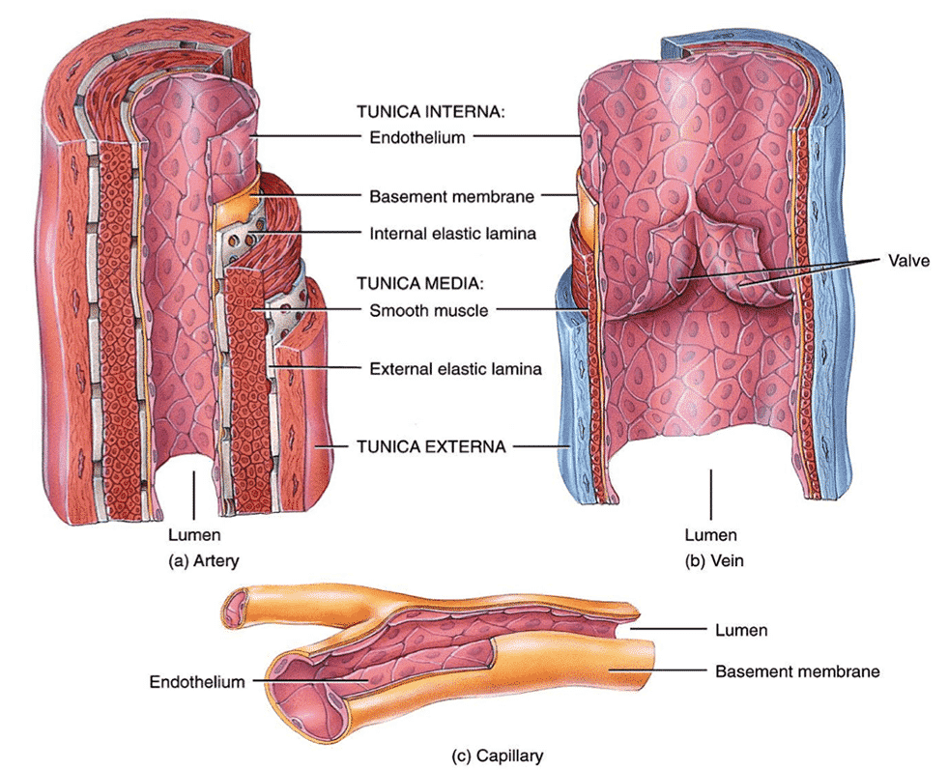
Vasos sanguíneos: arterias, venas y capilares

Slide 16
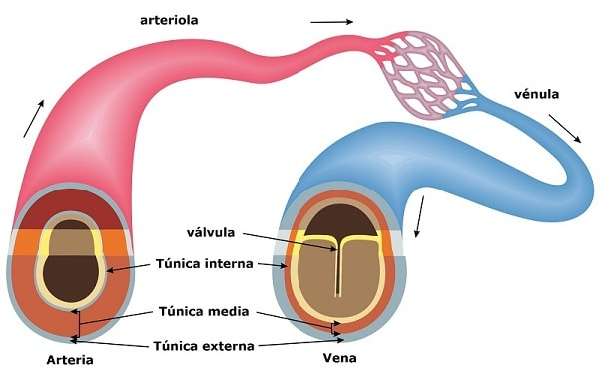
Arterias
Venas
Son vasos de salida (del corazón a tejidos)
Túnica media gruesa para soportar alta presión de la salida del corazón
En los órganos se ramifican en arteriolas y capilares
Vasos de retorno de la sangre al corazón
Paredes finas y elásticas
Presentan VÁLVULAS que evitan el retroceso de la sangre junto con los movimientos musculares.

Slide 17
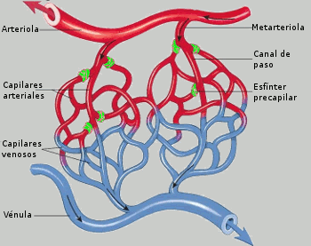
En los capilares se produce el intercambio
Los capilares forman una red de vasos finos cuya pared sólo tiene una capa de células (endotelio). Esta red se denomina lecho capilar y permite el flujo desde una arteríola a una vénula.
Imagen animada ver en http://www.sabelotodo.org/anatomia/vasossangre.html

Slide 18
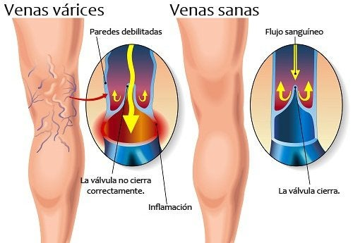
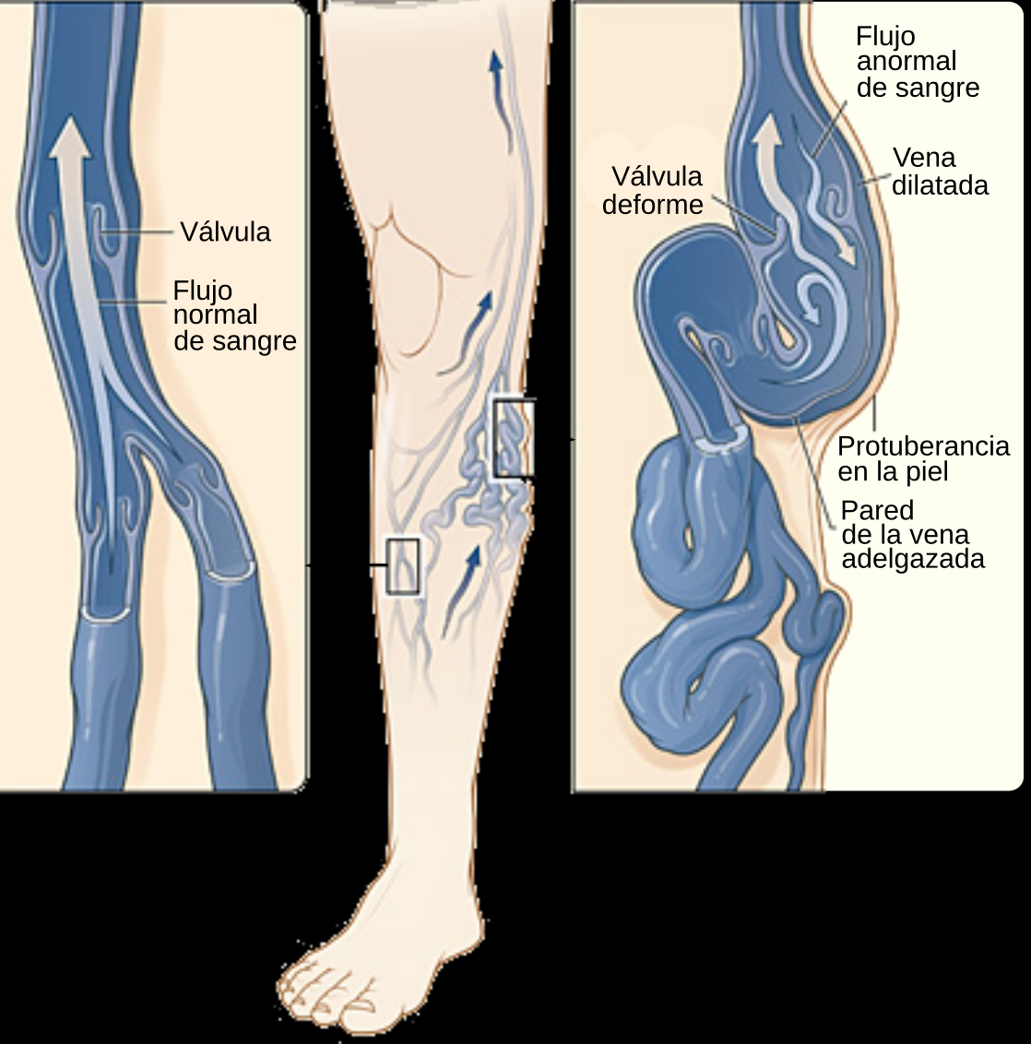
Varices
Las varices se producen por un fallo en las válvulas de las venas.

Slide 19
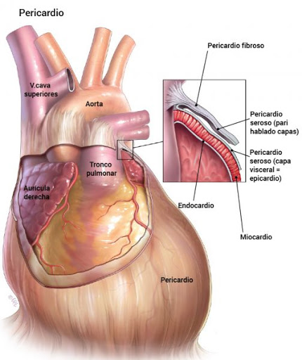
El corazón
El corazón humano es un músculo de unos 400g . Se aloja en la cavidad torácica y se encarga del bombeo de la sangre hacia el resto del cuerpo.
El corazón está encerrado en una doble membrana denominada pericardio.
Consta de 3 capas, de fuera a adentro son:
Epicardio: Forma parte del pericardio
Miocardio: Capa gruesa formada por fibra musculares (músculo cardíaco) responsable de la contracción del corazón.
Endocarcio. Es la capa que recubre las cavidades internas del corazón. Es el mismo tejido que la túnica interna de los vasos sanguíneos.

Slide 20
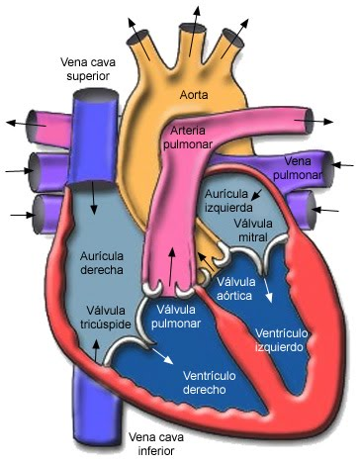
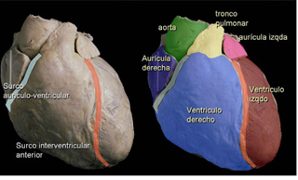
el corazón
El corazón está divido en 4 cavidades.
2 aurículas: cámaras superiores que reciben la sangre que entra por las venas.
2 ventrículos: cámaras inferiores, impulsan la sangre que sale por las arterias.
La aurícula y ventrículo derechos están separados de los izquierdos por un tabique o SEPTUM.
Externamente se distinguen 2 surcos (imagen izquierda)
Surco transversal: separa aurículas de ventrículos (color azul en imagen))
Surco longitudinal: separa los ventrículos anterior y posteriormente (en la imagen color rojo)

Slide 21
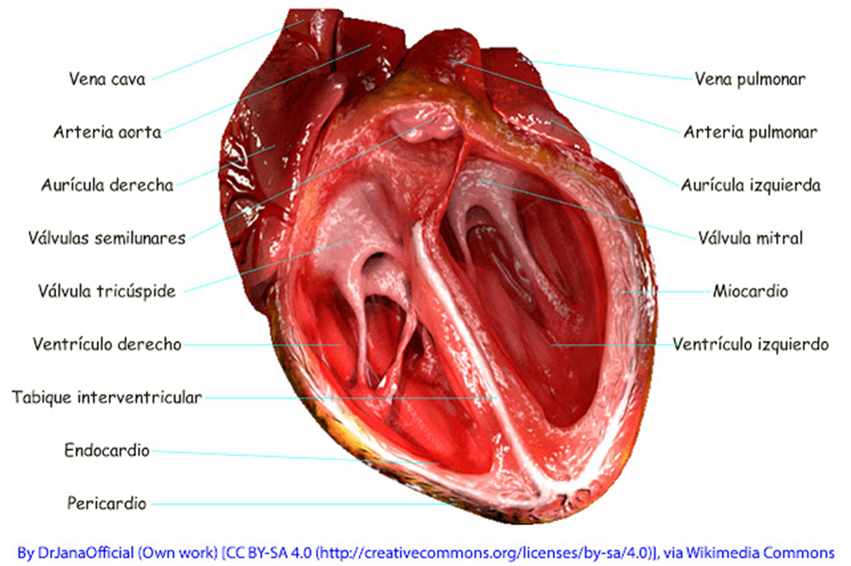

Slide 22
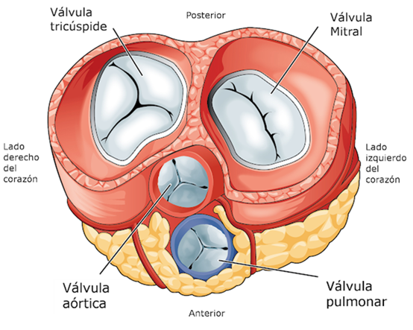
Las válvulas del corazón
Válvula auriculoventricular
Válvula semilunar
Válvula auriculoventricular derecha= Tricúspide (3 membranas)
Válvula auriculoventricular izquierda= Bicúspide (2 membranas)
Válvula semilunar pulmonar
Válvula semilunar aórtica

Slide 23
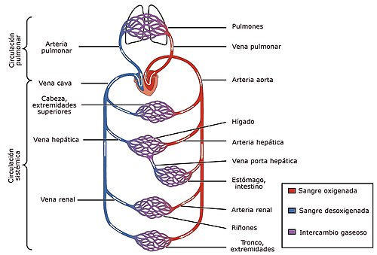
Circuito sanguíneo doble
Las dos partes del corazón (derecha-izquierda) trabajan en 2 circuitos diferentes:
Circulación menor o pulmonar: lleva sangre a los pulmones
Circulación mayor o sistémica: la sangre recorre el resto del cuerpo.

Slide 24
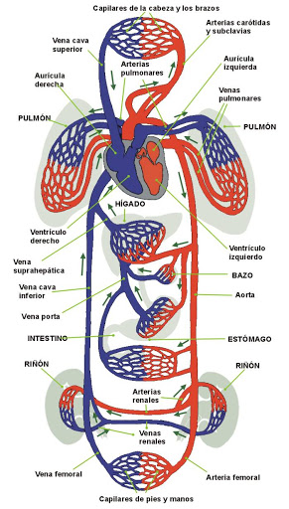
Circuito sanguíneo doble

Slide 25
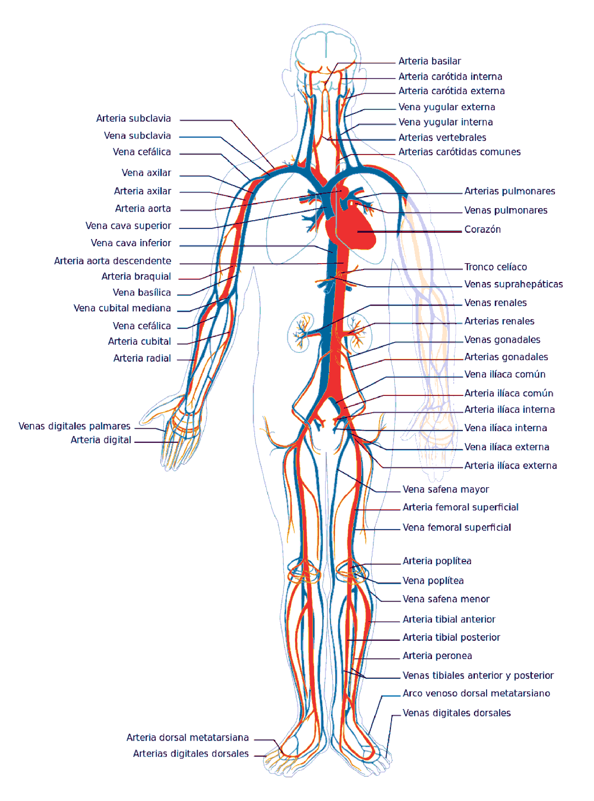
Principales venas: cava inferior, cava superior, vena porta-hepática, vena renal, venas ilíacas, yugulares, subclavias y pulmonares.
Principales arterias: coronarias, carótidas, subclavias, hepática, mesentérica, renales, iliacas, pulmonares.

Slide 26
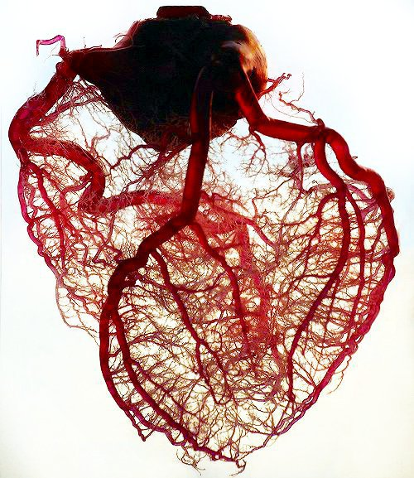
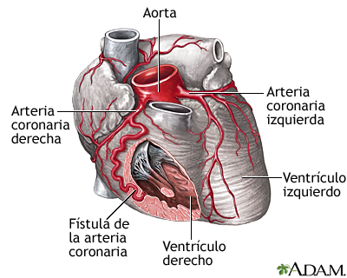
Circuito coronario
El corazón cuenta con un circuito propio formado por las arterias coronarias, que nutre y oxigena al miocardio.

Slide 27
Ciclo cardíaco y las válvulas cardíacas
Es la secuencia de contracciones (sístoles) y relajaciones (diástoles) del corazón que originan el latido.Mueve de 4-6 litros/min (reposo) hasta 20-30L/min. A lo largo del ciclo cardíaco se suceden 3 procesos.
Sístole auricular: las aurículas se contraen a la vez y se abren la válvula biscúspide y tricúspide, la sangre es impulsada hacia los ventrículos que se encuentran en diástole.
Sístole ventricular: se produce la contracción de los ventrículos se abren las válvulas semilunares y la sangre sale impulsada por las arterias pulmonares y aorta, hasta que se vacían los ventrículos. Las válvulas tricúspide y bicúspide se cierran para impedir el retroceso. Las aurículas están relajadas y se llevan de sangre.
Diástole general: las aurículas y ventrículos se relajan, continúan llenándose de sangre. Las válvulas semilunares de las arterias permanecen cerradas impidiendo que la sangre retornde desde las arterias. Las válvula auriculoventriculares se cierran y comienzan a llenarse las aurículas.
Latido de corazón https://www.youtube.com/watch?time_continue=3&v=JpxuZL7U6wE&feature=emb_logo

Slide 28
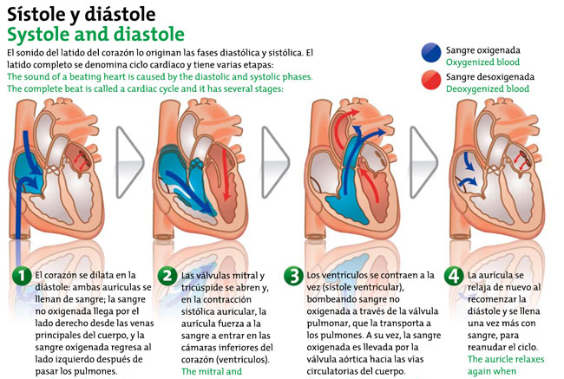
Vídeo explicativo https://www.youtube.com/watch?v=poUoUwJUxk8

Slide 29
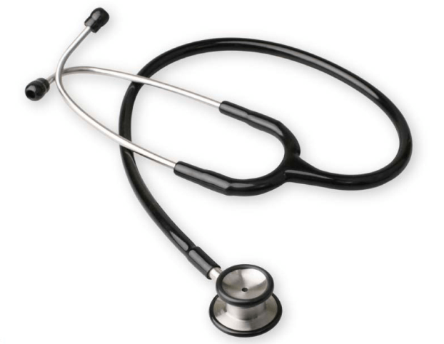
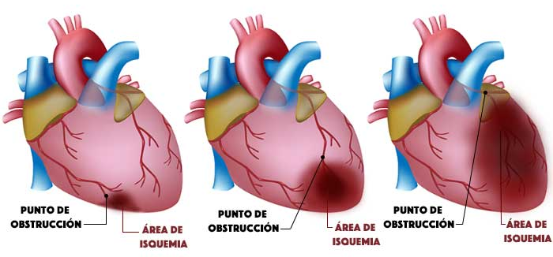
Estetoscopio. Permite oir dos sonidos durante cada ciclo cardíaco.
El 1ºsonido (“lubb”) se debe al cierre de las válvulas auriculoventriculares.
El 2º sonido (“dupp”) se produce por el cierre de las válvulas semilunares al final de la sístole.
Soplo en el corazón: produce un sonido distinto generado por el paso turbulento de la sangre a través de una válvula porque fluye a una velocidad más rápida de lo normal.
Infarto de miocardio: se produce la muerte de una región del miocardio (área de isquemia) por obstrucción de una arteria coronaria debido en ocasiones a la acumulación de colesterol en las arterias (ver imagen inferior)

Slide 30
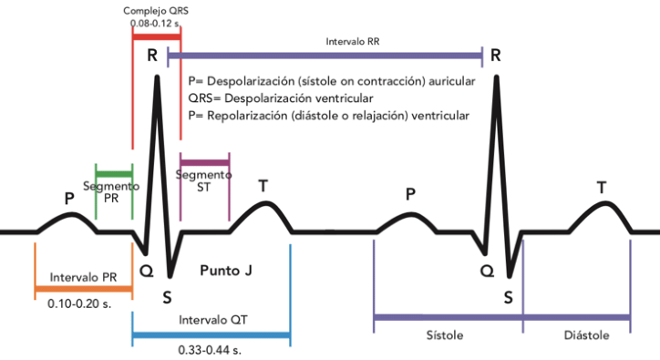
Interpretación de un electrocardiograma
https://www.youtube.com/watch?v=Lv9h5kve44E

